Slide 1

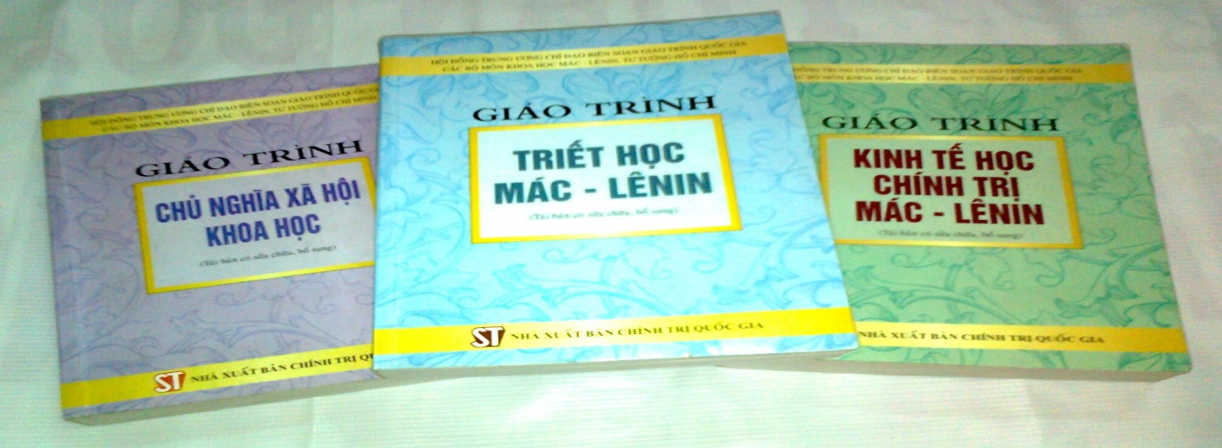
NÂNG CAO HIỆU QUẢ GẮN LÝ LUẬN VỚI THỰC TIỄN TRONG GIẢNG DẠY MÔN CHÍNH TRỊ DÀNH CHO CHƯƠNG TRÌNH CAO ĐẲNG NGHỀ
Đinh Thị Huyên
Khoa Lý luận Chính trị

Slide 2

NỘI DUNG CHUYÊN ĐỀ
1. Ý nghĩa của việc học môn Chính trị
2. Vai trò của việc gắn thực tiễn với lý luận chính trị trong giảng dạy môn chính trị
3. Những giải pháp đặt để nâng cao hiệu quả giảng dạy khi gắn thực tiễn với thực với lý luận trong giảng dạy môn Chính trị

Slide 3

1. Ý nghĩa của việc học môn Chính trị
Học chính trị cũng xem đó là công tác giáo dục lý luận chính trị của Đảng ta nhằm xác lập thế giới quan khoa học trên cơ sở của hệ tư tưởng Chủ nghĩa Mác – Lênin, tư tưởng Hồ Chí Minh để thực sự tạo thành nền tảng tư tưởng trong đời sống xã hội.
Lý luận giúp cho người học có sự hiểu biết sâu sắc hơn, đầy đủ hơn, toàn diện hơn những tri thức lý luận chính trị.
Việc học tập và nghiên cứu lý luận chính trị nhằm cung cấp cho người học thế giới quan và phương pháp luận cách mạng và khoa học, từ đó vận dụng vào thực tiễn cuộc sống và công việc

Slide 4

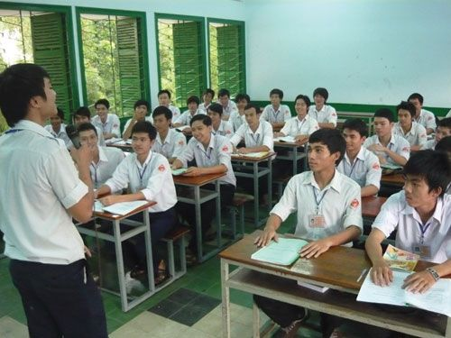
2. Vai trò của việc gắn thực tiễn với lý luận chính trị trong giảng dạy môn chính trị
“Lý luận không liên hệ với thực tiễn là lý luận suông; thực tiễn không gắn liền với lý luận là thực tiễn mù quáng”
Do vậy, giảng viên giảng dạy Chính trị tất yếu phải luôn luôn quán triệt nguyên tắc “gắn lý luận với thực tiễn”.

Slide 5


Thứ nhất, gắn thực tiễn với chính trị giúp cho người học nắm bắt, hiểu biết rõ hơn tri thức của môn Chính trị.
Nhận thức ngay từ đầu phải xuất phát từ thực tiễn và do thực tiễn quy định
Thực tiễn còn đề ra nhu cầu, nhiệm vụ và phương hướng phát triển của nhận thức.

Slide 6
Thứ hai, tiếp cận với thực tiễn giúp cho việc bổ sung lý luận kịp thời, làm cho lý luận mang tính chân lý hơn
Lý luận phải được thực tiễn kiểm nghiệm, bản thân lý luận phải đi đôi với thực tiễn.
Thực tiễn là tiêu chuẩn duy nhất đáng tin cậy để kiểm tra tính chân thực hay sai lầm của nhận thức con người
Khi tiếp cận với thực tiễn, cùng với sự trang bị kiến thức về mặt lý luận sẽ giúp cho sinh viên có khả năng đánh giá những vấn đề phức tạp trong cuộc sống một cách đúng đắn hơn, biết đấu tranh chống lại những hiện tượng xã hội tiêu cực ảnh hưởng tới đời sống tinh thần và xã hội.

Slide 7

Thứ ba, gắn lý luận với thực tiễn làm cho người học hiểu được ý nghĩa của việc học tập các môn lý luận chính trị, tạo hứng thú cho người học khi học môn học này.
Người thầy phải làm tốt việc gắn lý luận với thực thực tiễn bằng những hình ảnh sống động của thực tiễn xã hội hiện nay.
Giúp người học tin tưởng sâu sắc vào hệ thống lý luận chính trị đã xây dựng cùng với quá trình bổ sung, phát triển của Đảng ta
Bài giảng có tính thực tiễn sẽ làm cho các lý luận trừu tượng, khó hiểu thành những vấn đề gần gũi, giản dị, dễ tiếp thu
Hiểu hơn về tình hình thực tế và hướng tới đề ra những giải pháp thiết thực nhằm thúc đẩy sự phát triển kinh tế xã hội của địa phương

Slide 8



3. Những giải pháp đặt để nâng cao hiệu quả giảng dạy khi gắn lý luận với thực tiễn trong giảng dạy môn Chính trị
NGƯỜI DẠY
CƠ SỞ ĐÀO TẠO

Slide 9


Giảng viên phải nắm vững các nội dung lý luận mà mình đảm nhiệm giảng dạy.
Phải nghiên cứu, lựa chọn thông tin thực tiễn vào bài giảng một cách khoa học
Khi giảng dạy nên bám sát thực tiễn kinh tế - xã hội của đất nước để minh chứng cho lý luận bài học
cần nắm bắt được đối tượng sinh viên của mình đang dạy
Giáo viên có thể kết hợp nhiều phương thức khác nhau để tiếp cận thực tiễn.

Slide 10
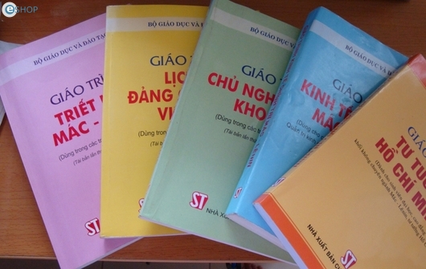

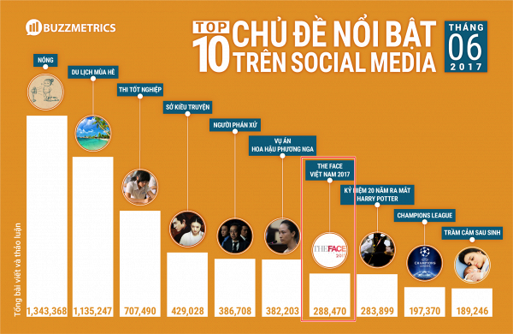
Giảng viên phải nắm vững các nội dung lý luận mà mình đảm nhiệm giảng dạy.

Slide 11

Phải nghiên cứu, lựa chọn thông tin thực tiễn vào bài giảng một cách khoa học, phù hợp với nội dung từng chuyên đề
Tư liệu thực tiễn đưa vào bài giảng phải bảo đảm tính điển hình, mang tính thời sự, có độ chính xác cao, phù hợp với nội dung giảng dạy
Giảng viên cần phải lựa chọn, sắp xếp để đưa thông tin, tư liệu thực tiễn vào bài giảng một cách công phu, khoa học, phù hợp với nội dung từng chuyên đề, phù hợp với các đối tượng sinh viên

Slide 12
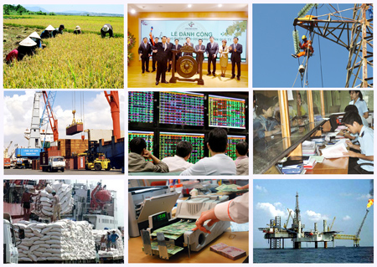
Khi giảng dạy nên bám sát thực tiễn kinh tế - xã hội của đất nước để minh chứng cho lý luận bài học
Là bài giảng phải được gắn với “hơi thở” của cuộc sống và phải phản ánh được những đòi hỏi của thực tiễn

Slide 13


Giáo viên có thể kết hợp nhiều phương thức khác nhau để tiếp cận thực tiễn.
Giáo viên có thể tích cực khai thác thông tin ở nhiều kênh thông tin đại chúng khác nhau như: đài, báo, tạp chí, Internet…hoặc là, cố gắng sắp xếp đi tham quan những cơ sở (xã, phường, thị trấn, doanh nghiệp…), tham gia đi về nguồn, tham gia các phong trào công đoàn trường

Slide 14

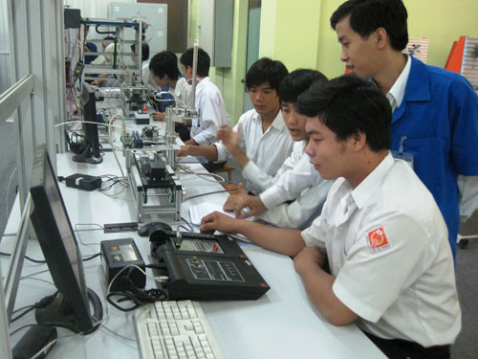
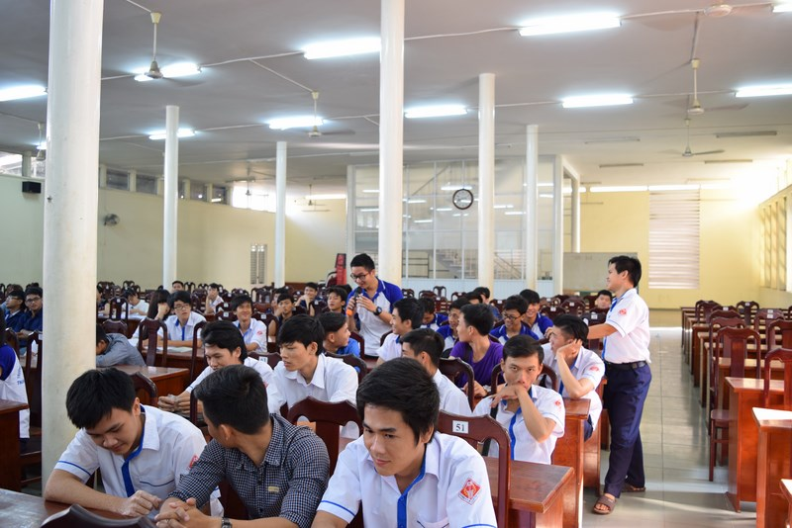
Thứ năm, cần nắm bắt được đối tượng sinh viên của mình đang dạy

Slide 15
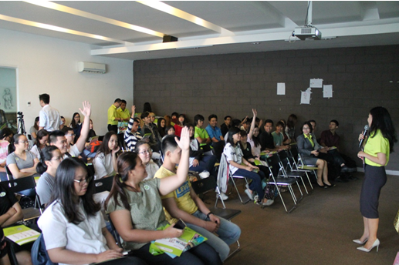
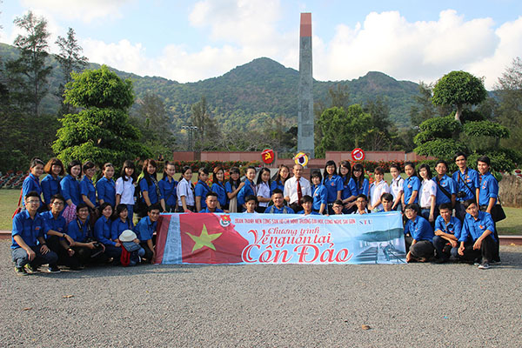
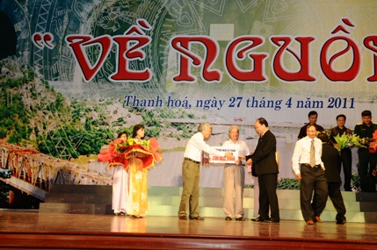
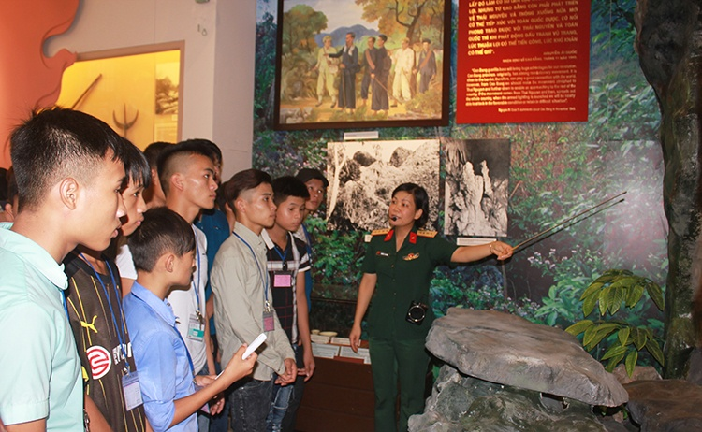
Ngoài ra cách thức giảng dạy của giáo viên cũng rất quan trọng

Slide 16
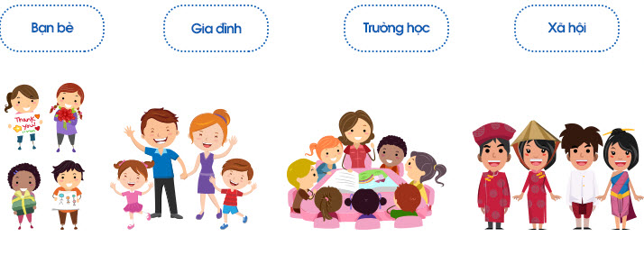
Giảng viên là tấm gương sáng của đội ngũ giáo viên dành cho người học là trực tiếp nhất. Những người thầy, người cô phải là sự kết tinh đẹp đẽ, sinh động của trí tuệ, của đạo đức dành cho người học.

Slide 17

Kết luận
Từ những phân tích nêu trên, có thể khẳng định, việc gắn lý luận và thực tiễn là rất cần thiết trong giảng dạy bộ môn Chính trị hiện nay. Việc đảm bảo tính gắn kết, thống nhất giữa lý luận và thực tiễn đang được đặt ra như một yêu cầu và mang tính tất yếu khách quan nhằm nâng cao hiệu quả của công tác giảng dạy các học phần Chính trị.

Slide 18

CẢM ƠN SỰ LẮNG NGHE CỦA QUÝ THẦY CÔ!

